Slide 1
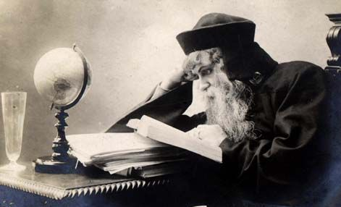
„Das Faustbuch“
Presentation
Hanna Brykowa
Klasse 10B
Gymnasium 46

Slide 2

Faust verdankt seinen Nachruhm dem anonymen Autor des ersten Faustbuch (1587), eine Sammlung von Geschichten über die alten Magier-wer waren weise Männer Fachmann auf dem okkulten Wissenschaften, die im Mittelalter über solche anderen renommierten Assistenten als Merlin nacherzählt wurden,Albertus Magnus und Roger Bacon. In der Faustbuch die Taten dieser Männer wurden zugeschrieben Faust.

Slide 3

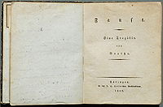
Der spätere gedruckte Version ist dichter, und mehr in Richtung Christian Ermahnung geneigt, während die Manuskript -Version ist direkter und "rein". Das Faustbuch scheint ein sehr früher Roman zu sein, der etwa zur Zeit des evangelischen Kirchenstreits (1568-81) geschrieben wurde, oder nicht lange danach.

Slide 4
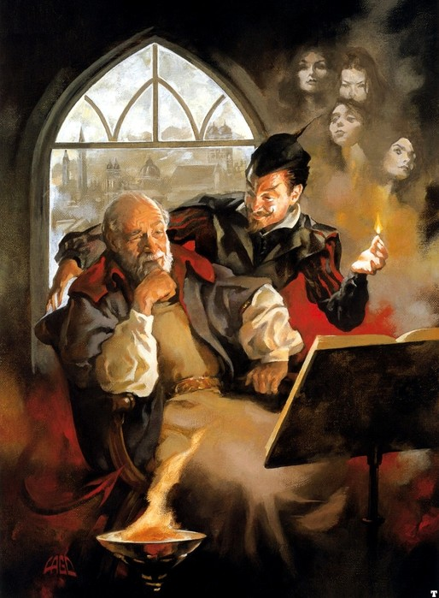
Die tragische Geschichte von Doktor Faustus ist ein Theaterstück von Christopher Marlowe , basierend auf der Faust-Geschichte , in der ein Mann verkauft seine Seele an den Teufel für Macht und Wissen. Auf einer tieferen Ebene, zeigt dieses Spiel den Zerfall einer Person, die materielle Gewinne entscheidet über spirituellen Glauben und damit seine Seele verliert. Doktor Faustus wurde erstmals im Jahre 1604, elf Jahre nach Marlowes Tod und mindestens 12 Jahre nach der Uraufführung des Stücks.

Slide 5
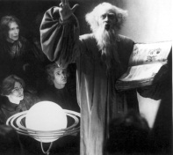
Die beiden Versionen
Zwei Versionen des Spiels gibt, ein im Jahre 1604 veröffentlicht und die andere in 1616. Die 1616-Version weglässt 36 Linien, sondern fügt 676 neue Linien, so dass es etwa ein Drittel länger als die 1604-Version.

Slide 6
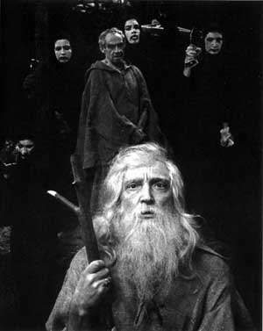
Unter den Leitungen von beiden Versionen gemeinsam, gibt es einige kleine, aber bedeutende Veränderungen in der Formulierung, z. B. "Never too late, wenn Faustus kann umkehren" in der 1604 Text wird "Never too late, wenn Faustus bereuen" in der 1616 text , eine Veränderung, die eine ganz andere Möglichkeit für Faustus Hoffnung und Reue bietet.

Slide 7
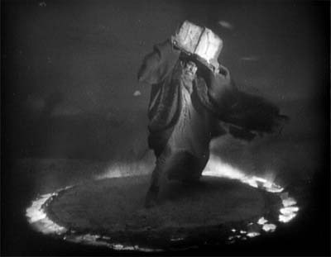
Vorbilder
Unter dem Namen des historischen Faust verbinden sich mehrere antike, mittelalterliche und neuzeitliche Figuren: Prometheus (der den Göttern Konkurrenz macht), Pygmalion (der Künstler, der sein Kunstwerk lebendig machen will), Allegorien der Todsünde Hochmut, Don Juan (der überhebliche Frauenheld) oder die Figur des Dottore aus der Commedia dell'Arte (der gelehrte Schwätzer). Aber auch der Gnostiker und Häretiker Simon Magus, der Kirchenvater Cyprian von Karthago und der aus der Artussage bekannte Zauberer Merlin mögen zu diesen historischen bzw. mythologischen Vorbildern mit archetypischer Funktion gehören.

Slide 8
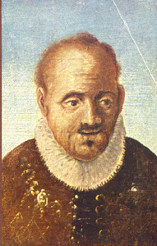
Der geschichtliche Faustus
Johann Georg Faust, auch Georg Faust war ein wandernder Wunderheiler, Alchemist, Magier , Astrologe und Wahrsager.

Slide 9
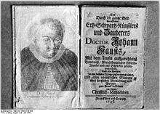
In allen Zeugnissen über Faust, die zu seinen Lebzeiten niedergeschrieben wurden, erscheint Faust immer mit dem Vornamen Georg oder Jörg.

Slide 10
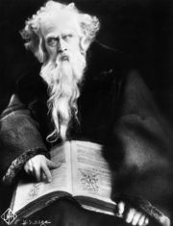
Faustus ist ein lateinischer Gelehrtenname, der in der Zeit der Renaissance üblich war. Faustus bedeutet „der Glückliche“. Der Namensträger wollte sich als glücklich und glückbringend sowie humanistisch gebildet darstellen.

Slide 11
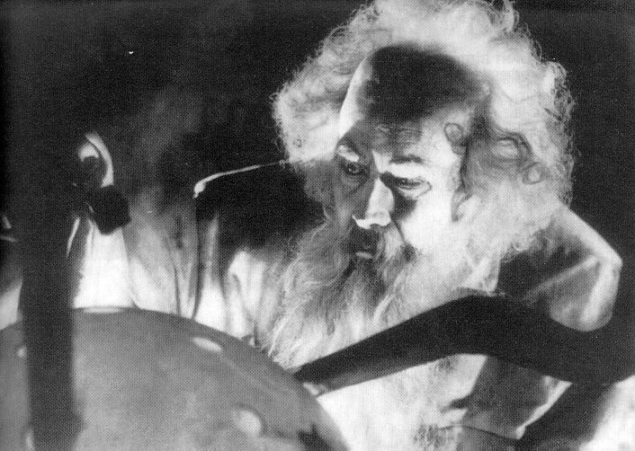
Tod eines Alchemisten
Fausts Tod wird auf die Jahre 1540/41 datiert. Er soll im „Hotel zum Löwen“ in Staufen im Breisgau bei chemischen Experimenten infolge einer Explosion umgekommen sein. Faust soll versucht haben, Gold herzustellen.Sein Leichnam wurde in „grässlich deformiertem Zustand“ vorgefunden. Man schloss daraus, dass der Teufel höchstpersönlich sich seiner Seele bemächtigt habe.

Slide 12
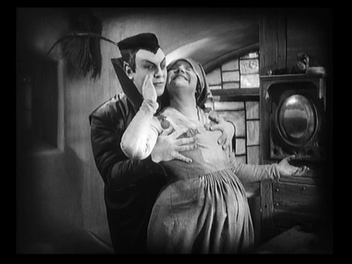
Comic Szenen
In der Vergangenheit wurde angenommen, dass die niedrigen komischen Szenen Ergänzungen wurden von anderen Autoren. Allerdings sind die meisten Wissenschaftler heute betrachten die Komödie ein integraler Bestandteil des Spiels, als Kleinlichkeit den Zerfall des Faustus Ambitionen zeigt.

Slide 13

Weblinks
http://lettersfromthedustbowl.com/msG.html
http://www.faust.com/index.php/books/titles/faustbuch/
http://www.faust.com/index.php/books/titles/the-tragical-history-of-doctor-faustus/
http://www.britannica.com/EBchecked/topic/701211/Faustbuch
http://de.wikipedia.org/wiki/Fauststoff
http://de.wikipedia.org/wiki/Johann_Georg_Faust

